Slide 2
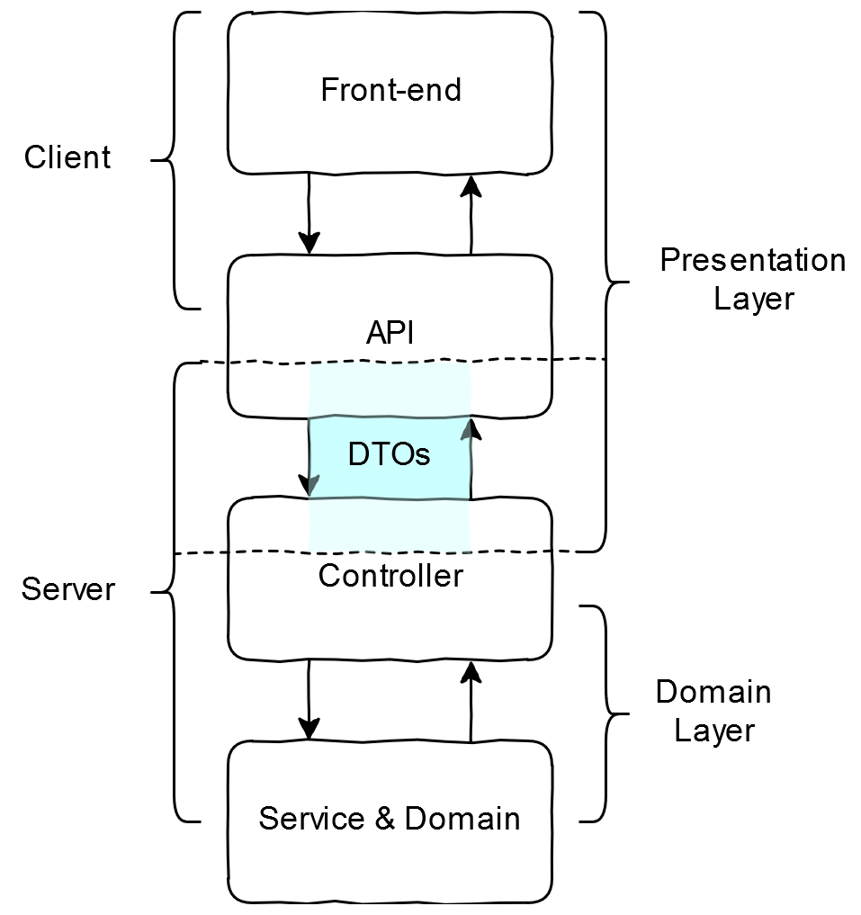
DTO

Slide 3
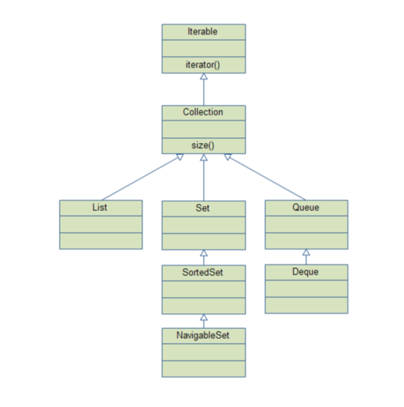
Iterable
따라서 Iterable의 역할은 iterator()메소드를 하위 클래스에서 무조건 구현을 하게 만들기 위함이다.

Slide 4
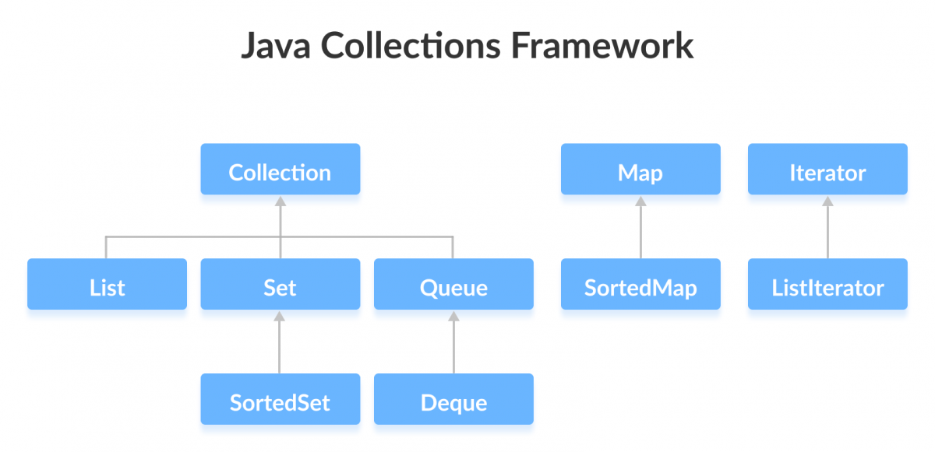
Iterator
hasNext(), next(), remove() 등의 메소드를 이용할 수 있다.

Slide 5
개발순서
Type이 void일 때
model
repository
DTO
Service
Controller
초기에만 만듬
기능 추가 과정

Slide 6
Model

Slide 7
Repository

Slide 8
Service

Slide 9
DTO

Slide 10
Controller

Slide 11
Create

Slide 12
Read

Slide 13
Update

Slide 14
Delete

Slide 15
Article
No(pk) | title | content | author | Creatat
1 | 제목1 | ~~~~~~ | Kim | 24/03/1
2 | 제목2 | ~~~ | Park | 24/03/3
3 | 제목3 | ~~~~ | koon | 24/03/7

Slide 16
Comment
No(pk) | author | comment | 원댓글(FK) | 게시글(FK) | Creatat
1 | kim | ㄹㅇㅋㅋ | 1 | 1 | 24/03/1
2 | Park | 답 | 1 | 1 | 24/03/3
3 | koon | ㅋㅋㅋㅋ | 3 | 2 | 24/03/7

Slide 17
User
id | Username | password | Article | session
1 | Cju | 123456 | 게시글 | nasty

Slide 18
Like
id | articleId | UserId (session?) | likeStatus(Boolean)
1 | 1 | 3 | True=like
2 | 3 | 2 | False=dislike
3 | 1 | 5 | True=like

